Slide 1
Maschinelles Lernen
Jeannine Bertrand, Velichka Popp, Jan Eger, Nicolas Fürhaupter & Timo Scheuermann

Slide 2
Agenda
Anwendungsfall
Convolutional Neural Networks
Modellerstellung
Vorbereitungen
Set Up
Training & Test
Fazit
Demo

Slide 3




Anwendungsfall

Slide 4





Anwendungsfall Anforderungen
Bilder einpflegen
Objekte in Bildern klassifizieren
Informationen zu Objekten speichern
Auf Smartphones lauffähig
Offline verfügbar

Slide 5

Neural Networks

Slide 6


Künstliches Neuron
∑
Eingang
Gewichte
Gewichtete Summe
Aktivierungsfunktion

Slide 7

Aktivierungsfunktionen Sigmoid / Softmax
Funktion
$$\text{σ}\text{(}\text{x}\text{) = }\frac{1}{1+e^{−x}}$$
Wertebereich
(0; 1]

Slide 8

Aktivierungsfunktionen Hyperbolische Tangente
Funktion
$$\tanh\left(x\right)=\frac{e^{x}−e^{−x}}{e^{x}+e^{−x}}$$
Wertebereich
[-1; 1]

Slide 9

Aktivierungsfunktionen Rectified Linear Units
Funktion
$$f\left(x\right)= \left\{\begin{aligned}x, x ≥0 \\ 0, x <0\end{aligned}\right.$$
Wertebereich
[0; ∞)

Slide 10
Convolutional Neural Networks

Slide 11
Convolutional Neural Networks
Variation der regulären Neuronalen Netze
Können Sehaufgaben lösen
CNNs vorrangig bei Objektklassifizierung verwendet

Slide 12
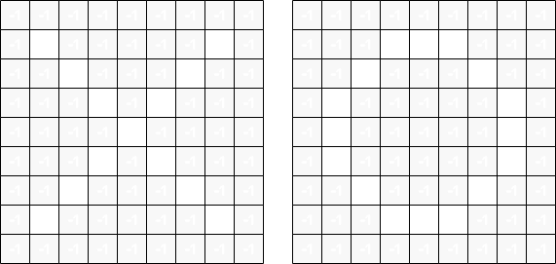
Funktionsweise Beispiel

Slide 13
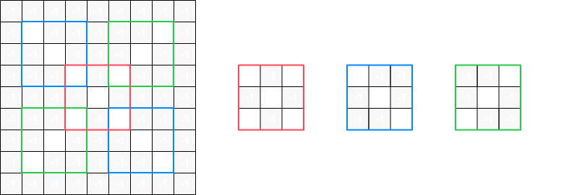
Funktionsweise Merkmale

Slide 14
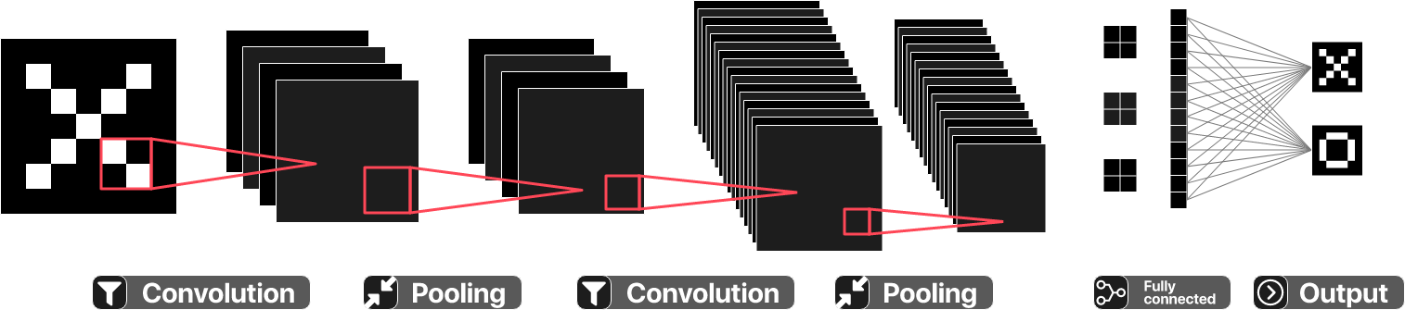
Funktionsweise Aufbau

Slide 15
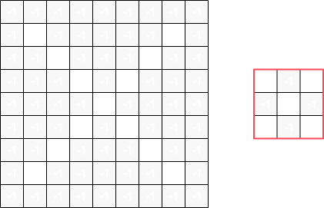

Funktionsweise Convolution

Slide 16
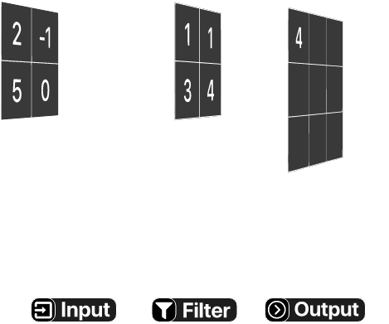
Funktionsweise Convolution

Slide 17
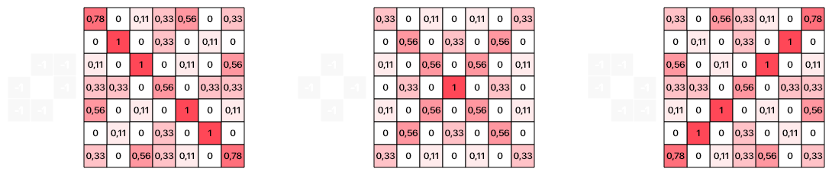
Funktionsweise Convolution

Slide 18
Modellerstellung

Slide 19
Fazit

Slide 20
Fazit Auffälligkeiten und Anpassungen
360° Bilder zu genaue Bilder → liefern kein Mehrwert
Klassen mit nur 20 Bildern unverhältnismäßig
Zu ähnliche Obst- oder Gemüsesorten verwirren das Modell
→ Daten entfernen
Ratio zwischen Trainings-, Validierung- und Testdaten durch Ausprobieren angepasst
→ Mehrere Modelle trainiert
Notes:
Ratio 72/23/5

Slide 21
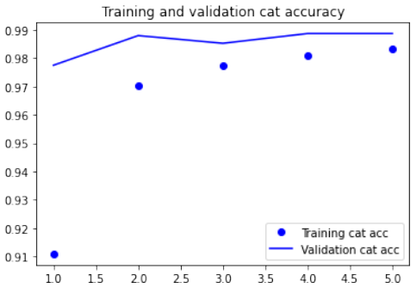
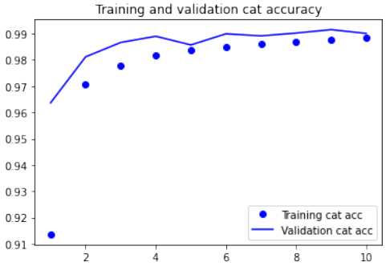
Fazit Beispiel verschiedene Modelle
75/20/5 Split
5 Epochen
72/23/5 Split
10 Epochen
Notes:
Vorher Mango in Datensatz → alles war eine Mango, also in linkem Modell Mango raus, 360° Bilder raus, weil gedacht kein Mehrwert (haben in Klasse überwogen)
Hatten sehr viele Mango Bilder (haben jetzt viele Äpfel) → je mehr Bilder von einer Klasse, desto häufiger wird etwas als diese Frucht/Gemüseerkannt
Rechts: Blumenkohl, Kirsche, Mais, Guava, Peach, Pitaya, Himbeere raus → wenig Bilder und nicht erkannt
Gedanke: Wenn Bilder raus, die nicht erkannt werden, damit Modell bei anderen Sachen genauer?
Mehr Validation: weil Daten innerhalb einer Klasse relativ ähnlich: mehr Validation = höhere Wahrscheinlichkeit, dass die Validationbilder unterschiedlicher sind zu Trainingsdaten → Aussagekraft
Rechts, könnte anschließend eine Sättigungsphase eintreten
Augmentation mal niedriger (vor allem wegen Speicher) damit schneller und Speicher, aber 8000 war besser Wert
Dort 25 trainierte Schichten, haben auch mal weniger versucht, aber so war das Ergebnis gut

Slide 22



Fazit Probleme
Kapazität (Hardware, Software, Zeit)
Verfügbare Datensätze
Verwendete Testdaten
Notes:
Hauptproblem Datensätze
Leistung: braucht echt lange zum Trainieren

Slide 23
Fazit Ergebnis
Hohe Accuracy, jedoch mittelmäßige eigene Tests
Modell erkennt kein „unperfektes“ Obst/Gemüse
Testdaten des Modells aus gleichem Datensatz wie Trainingsdaten
Andere Testdaten → niedrigere Accuracy → höhere Aussagekraft des Modells
Vermutung: bessere Datengrundlage (Alltagsbilder mit viel Variation) würden unser Modell besser trainieren
Momentan: Overfitting
Notes:
Over oder Underfitting?

Slide 24


Fazit Lessons-Learned
Datengrundlage
Usecase
Art der Testbilder
Notes:
Parameter müssten trotzdem angepasst werden

Slide 25

Fruit & Vegetable Identifier

Slide 26
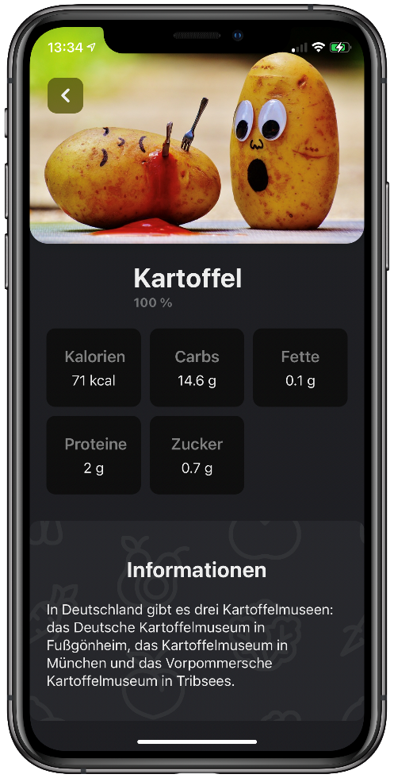
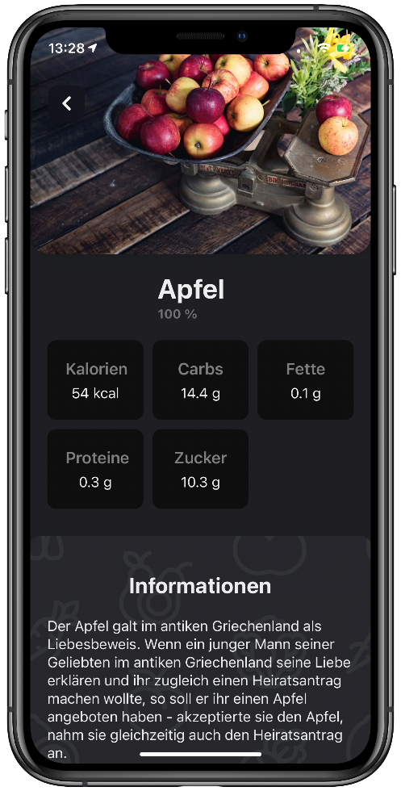

Demo

